Slide 1
台灣林內工業股份有限公司
公司介紹
2016

Slide 2
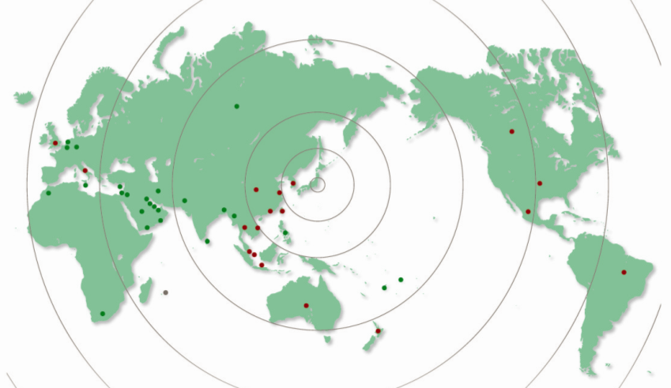
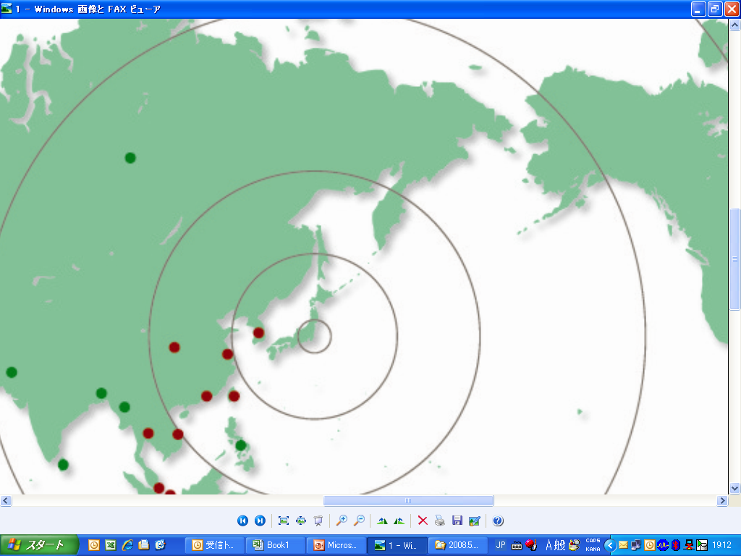
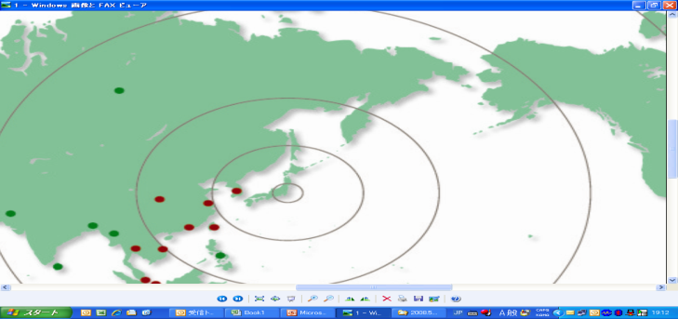

林內集團
◆於18個國家展開製造銷售據點
俄羅斯
加拿大
英國
中國
香港
義大利
台灣
美國
韓國
日本
泰國
巴西
新加坡
馬來西亞
越南
印尼
澳洲
紐西蘭

Slide 3


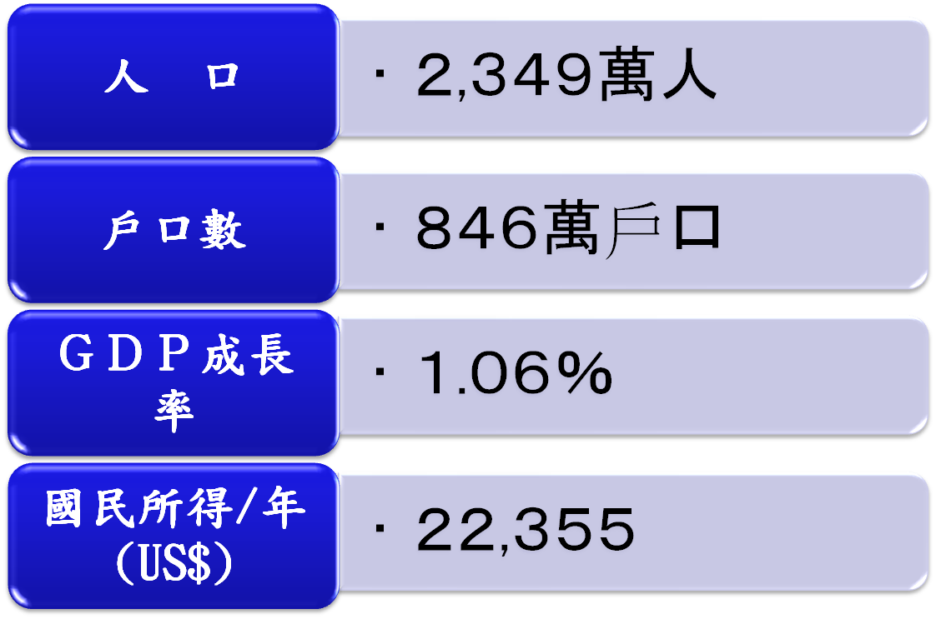
台灣訊息

Slide 4






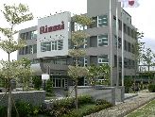









公司概要
公 司 名
台灣林內工業股份有限公司
所 在 地
桃園縣楊梅市梅獅路2段577號
創 業
１９７０年
代 表 者
董事長 西澤 勇生
資 本 金
NT$ 62,000千元
年 度 額
NT$2,031,111千元（2015年）
佔 地 面 積
２０,６３０㎡（6,250坪）
員 工 人 數
415名(2015年12月底止)
生 產 項 目
・廚房機器
・熱水器
・業務用炊飯器

Slide 5
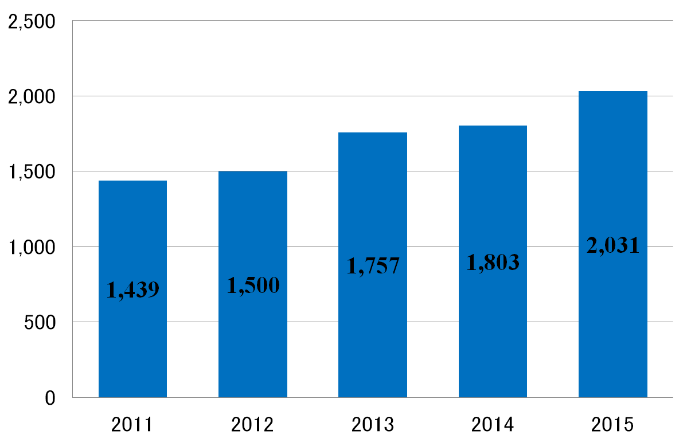
銷售實績推移（５年間）
單位（百萬元）

Slide 6
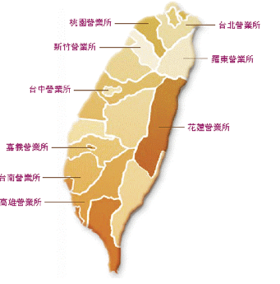
台灣國內銷售・A/S據點
桃園營業所
台北營業所
新竹營業所
總公司・工廠
羅東營業所
台中營業所
花蓮營業所
嘉義營業所
台南營業所
★總公司／工廠：桃園縣楊梅市
★營業所：台北／台中／高雄其他
全９據點
高雄營業所

Slide 7
工廠平面圖
品質監查
RF熱水器組立
熱交
零件倉庫
FE熱水器組立
熱水器切削
鑄造
零件放置場
瓦斯爐組立
考克組立・切削
本體放置場
管線加工
閉子切削
沖床
烤漆
板金
模具
進料檢查
工廠面積：6,180㎡（1,870坪）
３

Slide 8
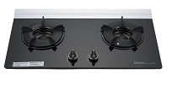
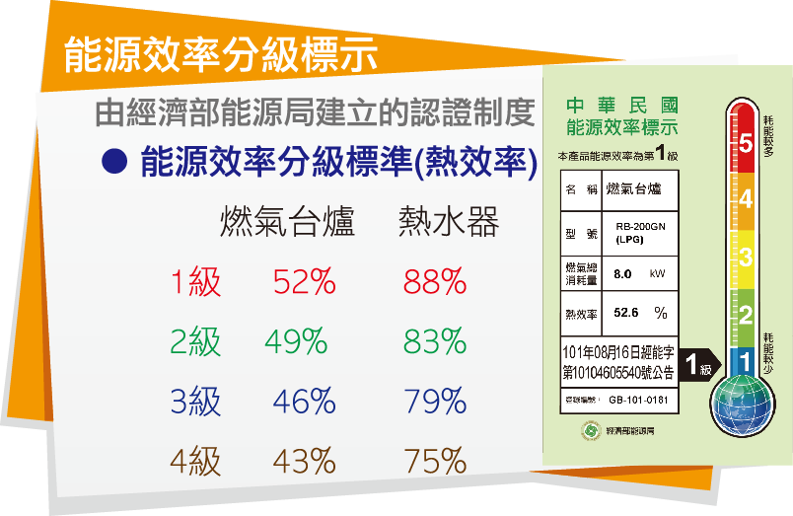
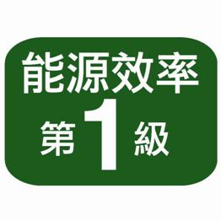
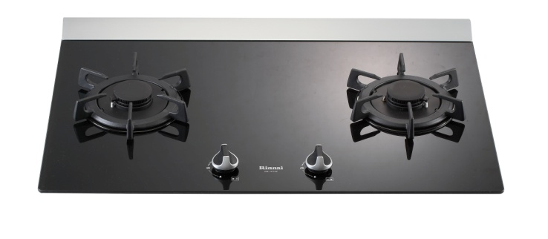
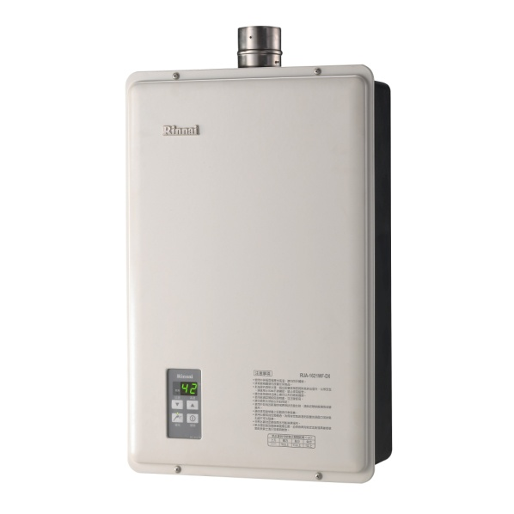
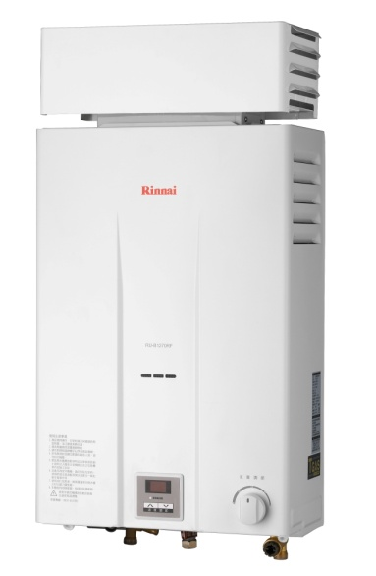
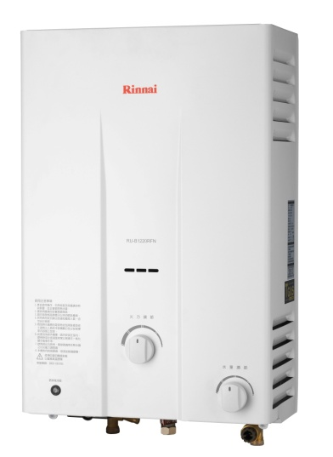

國產品
RB-201GN
RB-27GF
(NG)
(NG)
RUA-1621WF-DX
RU-B1270RF
RU-B1220RFN

Slide 9
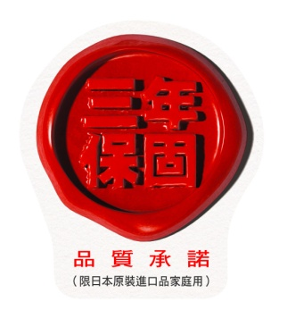
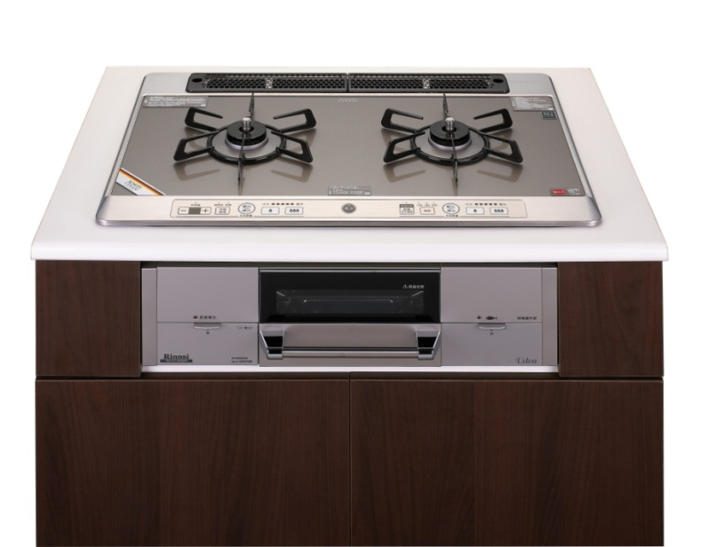
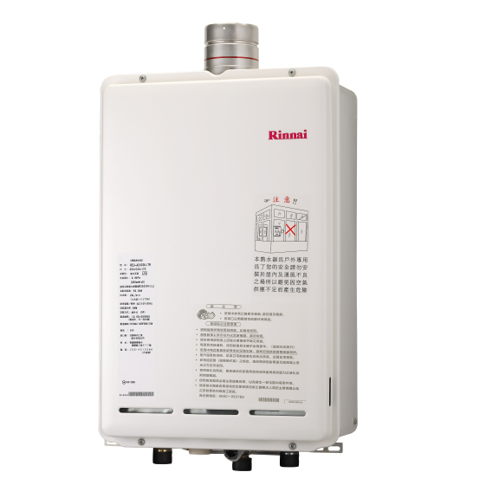
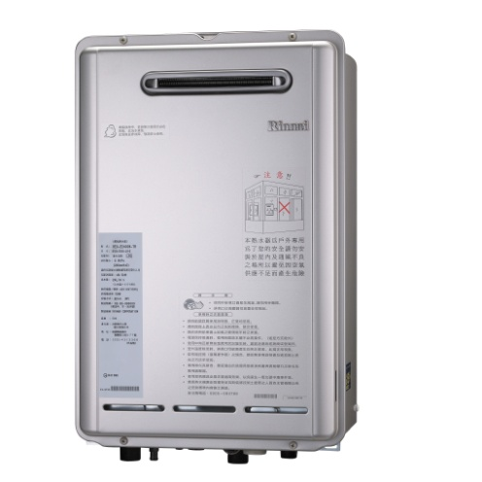
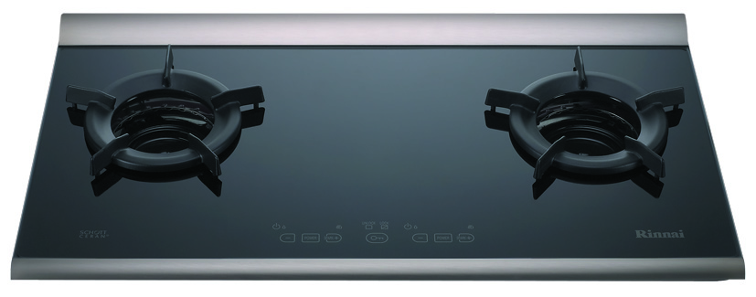
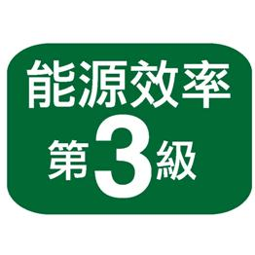
進口品
RS721W9S8R-VR-TR
REU-E2400W-TR
REU-A2400U-TR
RB-2CGS(B)

Slide 10


